Slide 1


Conduire un projet écoresponsable

Slide 2
C'est quoi, pour vous, la RSE ?
Lien vers le quiz si vous n'en avez aucune idée

Slide 3

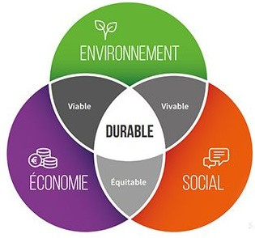
Les 3 piliers
Le socle : La gouvernance de l'entreprise
Bonus : Zoom sur l'économie circulaire
Bonus : Quelle est mon empreinte carbone perso ?

Slide 4
Enjeux Economiques
Sur le plan économique, la démarche RSE impacte la stratégie managériale puisqu’elle participe à l’anticipation des risques, à l’amélioration de
l’ef cacité et à l’optimisation des coûts. Elle est un vecteur de pérennisation de l’activité de l’entreprise, sur le moyen et long terme.
Exemples : construction d’une relation saine et équilibrée avec les fournisseurs et les sous-traitants de l’entreprise, achats responsables, upcycling, économie d'énergie de production, ...
Pouvez-vous trouver 4 exemples que vous appliquez déjà dans votre projet ?
Notez les dans votre auto-diagnostic

Slide 5
Enjeux Sociaux
La RSE comporte un volet social important qui se traduit par des objectifs en matière de conditions de travail, de bien-être et de motivation des collaborateurs. Les actions mises en place visent à favoriser la qualité de vie au travail, à encourager le dialogue dans un cadre de travail serein.Exemples
: égalité des chances, non discriminations, rémunération juste, ...
Pouvez-vous trouver 4 exemples que vous appliquez déjà dans votre projet ?
Notez les dans votre auto-diagnostic

Slide 6
Enjeux Environnementaux
Déployer une politique RSE, c’est également l’opportunité pour l’entreprise de s’intéresser à tout l’écosystème dans lequel elle évolue et aux conséquences de ses activités sur l’environnement. Elle identi e ses principaux impacts (émissions de gaz à effet de serre, consommation de ressources, production de déchets, pollutions...), dé nit et met en œuvre un plan d’action pour les réduire et mesurer ses résultats.Exemples : upcycling et valorisation des déchets, énergie verte, économie d'eau, ...
Pouvez-vous trouver 4 exemples que vous appliquez déjà dans votre projet ?
Notez les dans votre auto-diagnostic

Slide 7



La RSE dans la gouvernance de l’entreprise
L’entreprise qui souhaite engager des actions en matière de RSE doit avoir une gouvernance qui permet d’appliquer sa démarche à la stratégie globale de son organisation.
Les principes d’une bonne gouvernance : Entreprise gérée de façon responsable, équitable et qui agit dans l'intérêt de ses parties prenantes.

Slide 8



Pour en savoir plus, organiser sa démarche...
Page de téléchargement
Norme ISO 26000Site of ciel :
www.iso.org
Guide de lecture téléchargeable

Slide 9



Et moi, quelle est mon empreinte carbone ?
Faites le test !
Si tout le monde vivait comme un français, il faudrait 5 planètes...(soit 8,3 tonnes CO2 par personne et par an en moyenne en 2020)
Combien de planète vous faut-il personnellement pour votre mode de vie actuel ?

Slide 10


Pour aller plus loin :
la démarche Négawatt
Des chiffres et des propositions

Slide 11


Les parties prenantes Etude de cas
Imaginons que vous êtes restaurateur
Identi er toutes vos parties prenantes, c’est-à-dire toute entité (individu ou groupe) ayant un intérêt dans vos décisions ou vos activités : clients, fournisseurs, citoyens, riverains, pouvoirs publics ou encore associations, ONG…
Identi er ensuite leurs attentes et les interactions que vous pouvez mettre en place avec chacun

Slide 12


Les parties prenantes Etude de cas
A vous de jouer : faites maintenant la même chose à partir de votre projet personnel
Une fois terminé, en vous basant sur ce travail et votre auto-diagnostic, identi ez 2 ou 3 actions que vous pouvez mettre en place dans le cadre de votre projet, et partagez-les au groupe

Slide 13
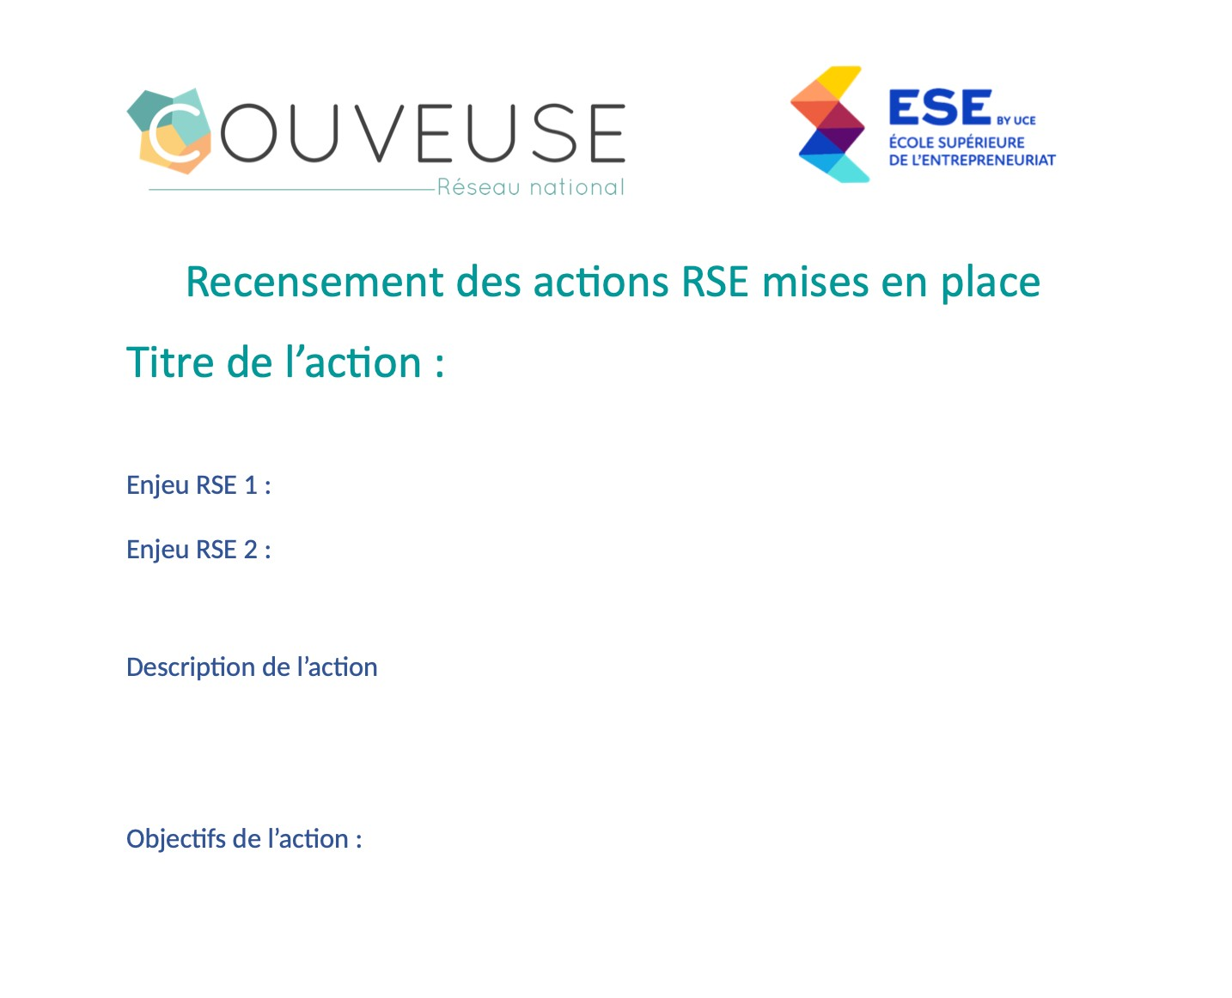

Rappel
Un travail personnel sur les enjeux RSE de votre projet d'entreprise est indispensable dans le cadre de la formation ETPE
C'est 1 des 5 critères évalués pour obtenir la certi cation

Slide 14
Un superbe exemple pour finir

